Slide 1
MOMA(Mobile Manipulator) 통합 솔루션 구축방안
2024. 5. 21

Slide 2
1. 통합 솔루션의 필요성
1-1. 표준화의 중요성
1-2. 기대효과
2. 현황 분석
2-1. As-Is 분석
2-2. ModBus vs. ROS2
2-3. As-Is vs. To-Be
3. 특징 및 기능
3-1. 주요 특징
3-2. 주요 제어 기능
3-3. 주요 관리 기능
4. 구현 및 검증
5. 개발일정 및 소요 공수

Slide 3
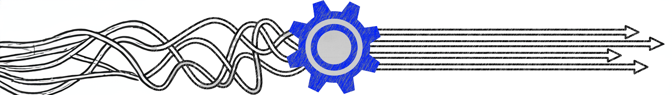
1-1. 표준화의 중요성
1. 통합 솔루션의 필요성
로봇 기술은 빠르게 발전하고 있고, 다양한 산업 분야에서 활용되고 있으며, 이러한 로봇 기술의 발전과 확산을 위해서는 로봇 시스템의 상호 운용성, 안전성, 효율성을 높이는 표준화가 중요하며, 이는 기업의 수익개선에 기여합니다.
표준화 이전
표준화
표준화 이후
서로 다른 제조업체에서 생산한 로봇의 상호 통신 빛 협업의 한계 | 상호 운용성 | 서로 다른 제조업체에서 생산한 로봇도 표준 인터페이스와 프로토콜을 사용하여 원활하게 통신하고 협업
로봇 시스템의 안전성 평가 및 관리효율 저하로 사고 위험성 증가 | 안전성 | 로봇 시스템 설계, 제작, 운영에 대한 안전 기준을 마련하여 사고 위험을 예방
로봇 시스템 개발과 유지 관리 비용의 증가 및 개발 시간의 지연 | 효율성 | 공통 부품 및 소프트웨어 모듈을 활용하여 로봇 시스템을 보다 빠르고 저렴하게 개발 및 유지 관리
특정 제조업체의 로봇 시스템만 사용할 수 있어 소비자 선택 폭을 제한 | 시장 대응 | 다양한 제조업체의 로봇 시스템을 상호 운용할 수 있어, 능동적 대응이 가능하며, 소비자 선택 폭이 넓어지고 시장 규모가 확대
효율성 저하에 따른 개발 및 유지비용의 증가 및 시장 대응 지연으로 인한 기회비용 손실 증대 | 비용 | 개발 및 유지보수 비용이 절감되고, 시장에 대한 신속한 대응을 통해 수익 개선에 기여

Slide 4


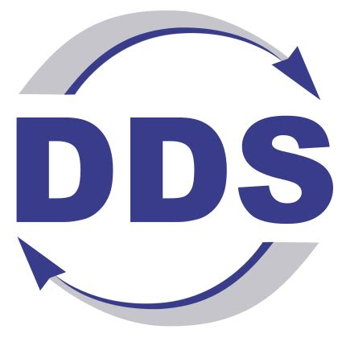

1-1. 기대효과
1. 통합 솔루션의 필요성
DDS를 기반으로 개발된 ROS2는 아키텍처가 지니고 있는 장점을 기반으로, 로봇 제조업체와 소프트웨어 개발업체에게 개발 효율의 향상과 성능 향상의 효과를 제공합니다.
로봇 소프트웨어 개발을 위한 오픈 소스 미들웨어 프레임워크
OMG에서 정의한 표준 미들웨어
개발 효율 향상:
모듈성 및 재사용성: 개발 시간을 단축하고, 유지 보수 용이성을 제공
표준화: 다양한 로봇 하드웨어 및 소프트웨어 플랫폼과의 호환성을 보장
다양한 언어 지원: C++, Python, Java 등 다양한 프로그래밍 언어를 지원
성능 향상:
실시간 성능: 실시간 시스템에 최적화되어 로봇 제어 애플리케이션에 적합
확장성: 대규모 로봇 시스템 구축에 유리
안정성: 로봇 시스템의 신뢰성 향상

Slide 5

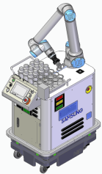
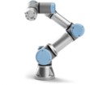


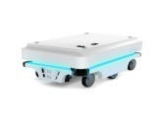
2-1. As-Is 분석
2. 현황 분석
ModBus 기반의 현 아키텍처는 복잡한 네트워크 구성과 독립된 Controller의 운영을 위한 개발 및 유지보수 비용 증가, 등의 문제를 지니고 있으며, 특히 로봇에서 요구되는 고성능 요건과 안정성 면에서도 취약하여, 이의 개선을 위해 로봇분야의 표준으로 자리잡고 있는 ROS2기반으로의 전환이 요구됩니다.
RCS
ModBus
단위별로 독립 운영되는 Controller ➔ 통합 관제 부재 ➔ 단위별 프로그램 독립개발로 인한 일관성 부재 ➔ 개발 및 유지보수 비용 증가
복잡한 네트워크 구성 ➔ 네트워크 충돌 및 데이터 손실의 위험성 상존
비교적 느린 ModBus 프로토콜 ➔ 고성능 및 실시간 요건이 중요한 로봇에는 부적합
ModBus의 기능적 한계 ➔ 로봇 시스템에 필요한 고급 기능의 지원 미비
표준화 문제 ➔ 오픈 소스 프로토콜이지만, 다양한 버전이 존재하여 호환성 문제가 발생 가능
AS-IS
MOMA M/W
ModBus
UR
Controller
MiR
Controller
I/O
Controller
Inner Device I/O Controll
UR
Gripper
Vision
MiR

Slide 6
2-2. ModBus vs. ROS2
2. 현황 분석
기존 산업자동화 분야에서 널리 사용되어 왔던 ModBus는 제한된 성능, 보안의 취약성, 복잡한 네트워크 구성, 등의 문제점으로 다중 로봇의 신속한 제어에 부적합하며, 이에 따라 로봇 분야에서는 ROS2가 주류로 자리잡고 있습니다.
구분 | 장점 | 단점
ModBus | 산업 자동화 분야에서 널리 사용: 다양한 기기와의 호환성 보장 간단한 구현: 비교적 간단한 프로토콜로 시스템 통합이 용이 낮은 비용: 오픈 소스 프로토콜이며 로열티나 라이선스 비용 없이 무료로 사용 | 제한된 성능: 고성능 및 실시간 요구 사항에는 부적합 보안 취약점: 기본적인 인증 및 암호화 기능만 제공 복잡한 네트워크 구성: 마스터-슬레이브 아키텍처를 기반으로 하여 대규모 네트워크에서 복잡한 구성 및 관리 요구
ROS2 | 향상된 확장성 및 유연성: 다중 노드 및 다중 프로세서 환경에서 확장 가능하며, 시스템 구성 및 사용자 정의에 대한 유연성을 제공 강력한 통신 및 동기화 기능: 다양한 통신 패턴 및 동기화 메커니즘을 제공하여 로봇 시스템 내 노드 간 효율적인 데이터 교환 및 협업이 가능 풍부한 도구 및 라이브러리 생태계: 활발한 커뮤니티에 의해 지원되며 다양한 도구 및 라이브러리가 제공되어, 빠른 프로토타이핑과 로봇 애플리케이션 구축을 지원 | 복잡한 구현: Modbus보다 복잡한 프로토콜 상대적으로 높은 비용: 상용 소프트웨어 라이선스 또는 오픈 소스 옵션에 대한 지원 비용 발생 가능하나, 오픈소스 라이센스 무료사용가능

Slide 7
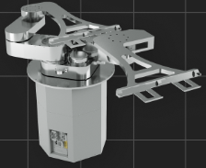
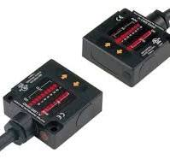
2-3. As-Is vs. To-Be
2. 현황 분석
기존 ModBus기반의 구성을 ROS2와 ROS2에서 제공하는 DDS를 사용하면, 네트워크의 구성이 단순화됨은 물론, 다양한 로봇들에 대한 통합 관제가 가능해지고, 소프트웨어 개발 및 유지보수가 간소화되어 비용을 절감할 수 있습니다.
RCS
RCS
ModBus
MQTT OR DDS 통합
AS-IS
TO-BE
MOMA M/W
관제 PC
운영 DB
MOMA
Controller
DDS (Data Distribution Service), OpenSplice
ModBus
삼익
Controller
UR
Controller
Gripper
Controller
Vision
Controller
MIR
Controller
I/O
Controller
UR
Controller
MiR
Controller
I/O
Controller
MODBUS
/TCP
MODBUS
/Serial
MODBUS
/TCP
MODBUS
/ ?
Inner Device I/O Controll
UR-10e
Gripper
Vision
MIR250
Inner Device I/O Controller (RF 통신)
UR
Gripper
Vision
MiR
삼익 THK

Slide 8
3-1. 주요 특징
3. 특징 및 기능
ROS2 기반의 MOMA 통합 솔루션은 아래와 같은 특징을 지니며, 우수한 확장성과 모듈화를 통해 로봇을 비롯한 다양한 노드의 통합 제어와 관리를 가능하게 합니다.
구분 | 특징 | 설명
확장성과 유연성 | 통합관리 및 확장성 | 분산 아키텍처를 기반으로, 여러 노드로 구성된 시스템을 쉽게 구축하고 확장
 | 다양한 프로그래밍 언어 지원 | C++, Python, Java 등
 | 다양한 하드웨어 플랫폼 지원 | Linux, Windows, RTOS, 등
 | 동적 재구성 지원 | 시스템 실행 중에 노드를 추가하거나 제거할 수 있는 동적 재구성 기능을 제공
 | 모듈화 | 각 노드는 독립적으로 개발되고 유지 관리될 수 있는 모듈성을 제공
통신 및 동기화 | 다양한 통신 패턴 지원 | pub-sub, request-reply, RPC 등
 | 동기화 메커니즘 제공 | 시간 동기화, 상태 동기화 및 시퀀스 동기화 등을 통해 안정적 동작을 보장

Slide 9
3-2. 주요 제어 기능
3. 특징 및 기능
ROS2 기반의 MOMA 통합 솔루션은 시스템에서 관리하는 다양한 노드(로봇, 등)의 작업을 지시 및 제어하고, 상황에 따른 대응을 수행합니다.
기능 | 설명
접근 관리 | 담당자별 접근권한 할당을 통해 제어가능한 로봇을 통제
모듈 관리 | 제어 알고리즘의 구현을 위한 제어 모듈의 개발 및 관리
로봇 제어 | 각 노드의 로봇들에 대한 작업 지시
센서데이터 처리 | 센서 데이터의 수집 및 처리를 통한 상황인식
진단 | 데이터 분석을 통한 시스템 오류진단 및 대처

Slide 10
3-3. 주요 관리 기능
3. 특징 및 기능
ROS2 기반의 MOMA 통합 솔루션은 시스템에서 관리하는 다양한 노드(로봇)의 상태를 관리하고 분석하는 다양한 기능을 제공합니다.
기능 | 설명
상태 모니터링 | 로봇의 위치, 이동 경로, 배터리 잔량, 작동 상태 등을 실시간으로 모니터링
상황 모니터링 | 작업 진행 상황을 모니터링
MES 통합 | 작업 지시와 결과를 MES와 송수신
보고서 작성 | 완료된 작업에 대한 보고서 자동 작성 및 출력
시뮬레이션 | 가상 환경에서 로봇의 작동을 시뮬레이션하여 테스트하고 문제를 해결
보안 | 로봇 시스템에 대한 무단 접근을 방지하고, 데이터 침해를 보호하기 위한 보안 기능을 제공
분석 | 로봇의 운영 데이터 분석을 통해 시스템 성능평가 등의 작업을 지원
유지관리 | 예지보수를 통한 로봇 관리비용 최소화
데이터 관리 | 노드별 이력 데이터를 저장하고, 기계학습을 위한 데이터를 관리

Slide 11
4. 구현 및 검증
ROS2 기반의 MOMA 통합 솔루션의 개발은 오픈소스를 적극적으로 활용하여, 개발 비용과 기간을 단축합니다.
개발 전략
오픈 소스 활용 - 오픈소스 DDS인 OpenSplice를 기반으로 개발 - Maria DB 등의 오픈소스를 활용하여 소프트웨어 비용 절약
모듈화 - 단위 제어기능을 모듈화 - 모듈 구성을 통한 제어 알고리즘 작성
AI Ready - 향후 AI 기능의 개발과 학습을 위한 데이터 축적을 고려

Slide 12
5. 개발 일정 및 소요 공수
단계 | 주요 활동 | 투입인력 (MM) | 7월 | 8월 | 9월 | 10월 | 11월 | 12월 | 25년 1월 | 2월 | 비고
사양 정의 및 설계 | - 사양 검토 및 시스템 분석 - DB 설계 - 시스템 설계 - Json 설계 | 자문 2명 특급 2명 |  |  |  |  |  |  |  |  | - 실 제어 프로토콜 확인 - Json 및 DB 연동 정의 - 시스템 사양 협의 및 정의 - 시스템 구성 확정
시스템 개발 | - 사용자UI/REST-API 개발 - DB 개발 - 관제서버의 서비스 개발 - 제어PC별 시퀀스 개발 - 드라이버 군 개발 - UI 연동 개발 - 관제 서비스 연동 개발 | 특급 2명 고급 1명 |  |  |  |  |  |  |  |  | - 전체 시스템 개발
테스트 & 시연 | - 통합 테스트 및 개선 - 시연 및 검증 | 특급1명 고급 1명 |  |  |  |  |  |  |  |  | - 현장 시연 진행 - 기존 로직 안정성 검증 - 관제 및 Controller 기능 테스트 진행 - 분석 및 시스템 개선 진행
공수 계(MM) |  | 자문 2명(6MM) 특급 2명(13MM) 고급 1명(5MM) ------------------ 총 5명(24MM)

Slide 13
감사합니다.

